Slide 1
COVID-19 Deutschland
Trends KW 27-33 nach Alter, Geschlecht und Region
Datenstand Stand 16.08.2020
SurvStat-Abfragen

Slide 2
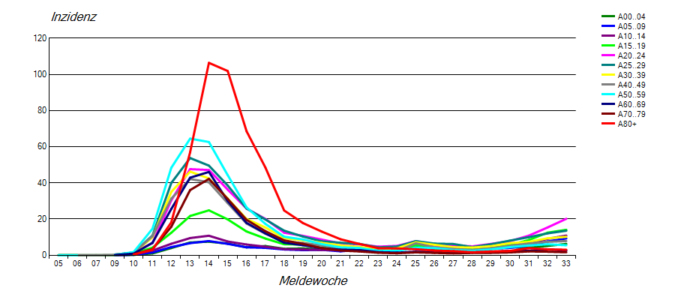
COVID-19 Inzidenz nach Altersgruppen 2020, Stand 16.08.2020

Slide 3
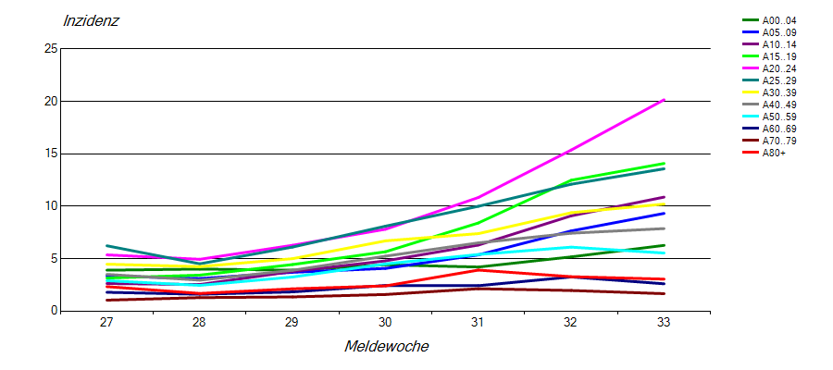

Slide 4
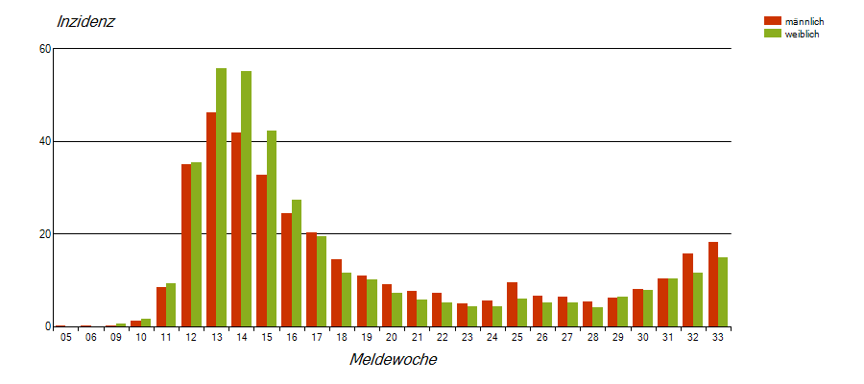
COVID-19-Inzidenz, Altersgruppen 20-29 Jahre, Stand 16.08.2020

Slide 5
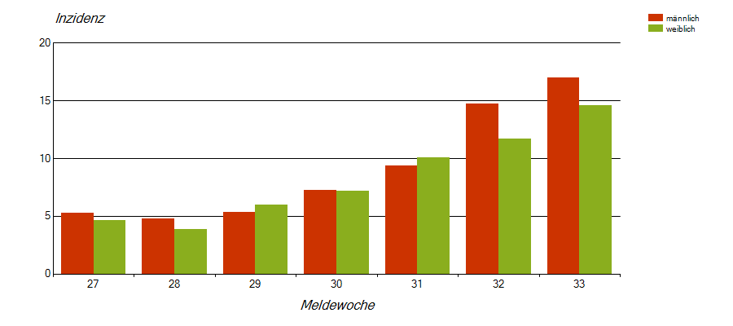
COVID-19-Inzidenz, Altersgruppen 15-29 Jahre, Stand 16.08.2020, nach Geschlecht

Slide 6
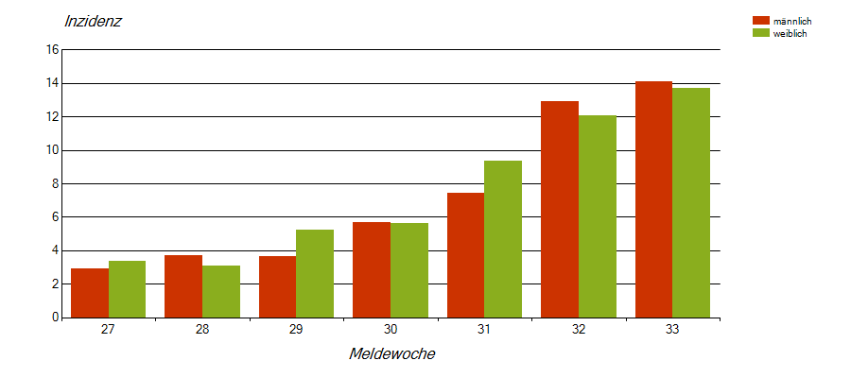
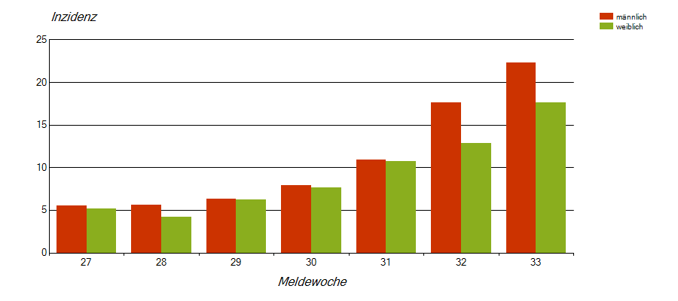
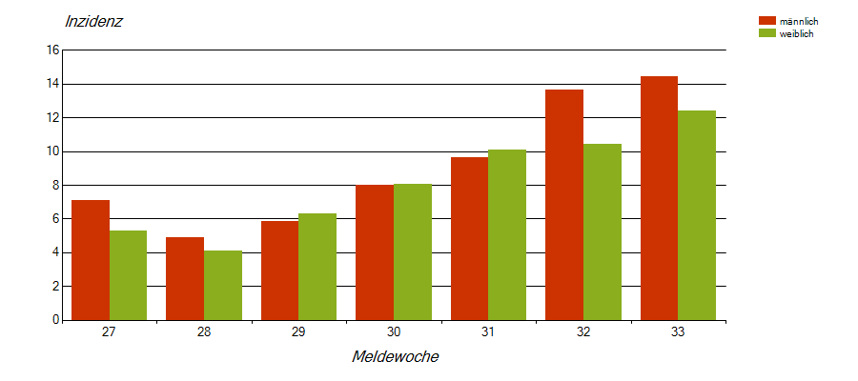
COVID-19-Inzidenz,
Altersgruppen 15-29 Jahre,
Stand 16.08.2020,
nach Geschlecht
15-19 Jährige
20-24-Jährige
25-29-Jährige

Slide 7
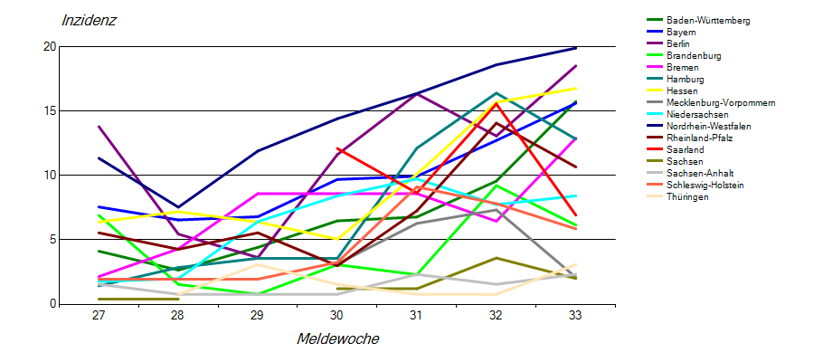
COVID-19-Inzidenz 25-29-Jährige nach Bundeland, MW 27-33,
Datenstand 16.08.2020

Slide 8
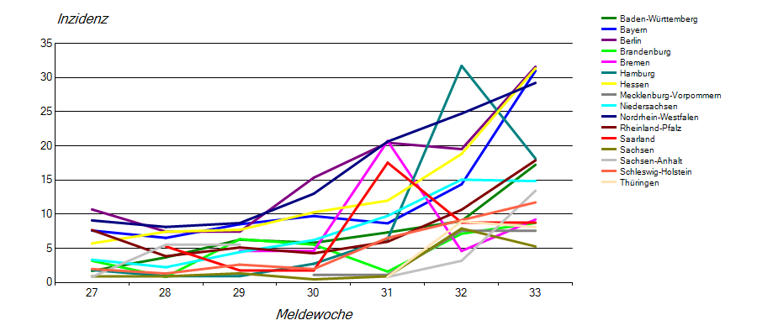
COVID-19-Inzidenz 20-24-Jährige nach Bundeland, MW 27-33,
Datenstand 16.08.2020

Slide 9
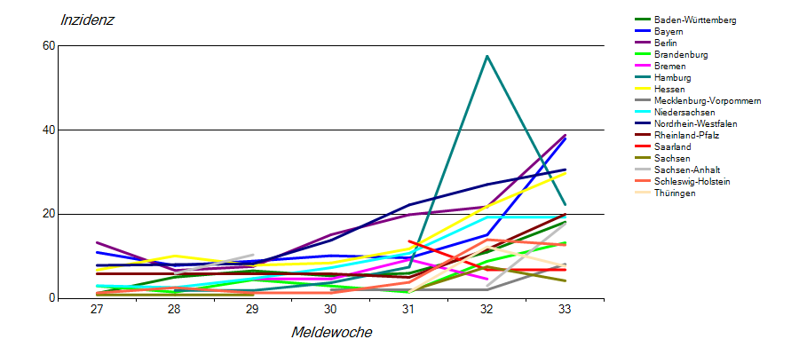
COVID-19-Inzidenz 20-24-Jährigen Männer nach Bundeland, MW 27-33,
Datenstand 16.08.2020

Slide 10
Landkreise mit der höchsten COVID-19-Inzidenz unter 20-24-Jährigen Männern, MW 27-33,
Datenstand 16.08.2020

Slide 11
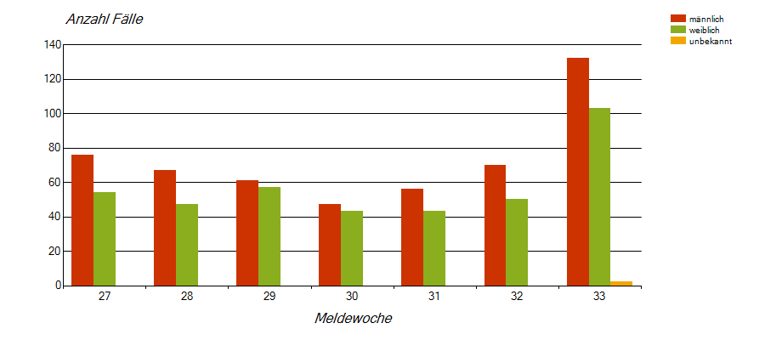
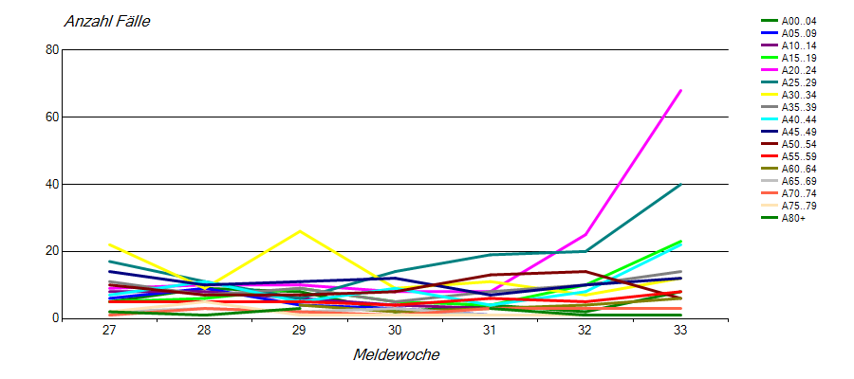
München

Slide 12
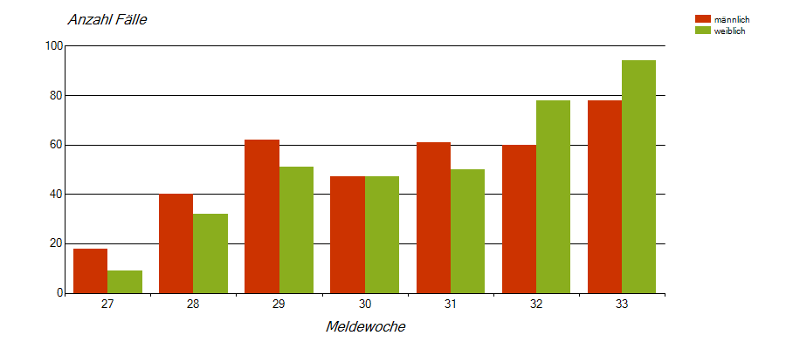
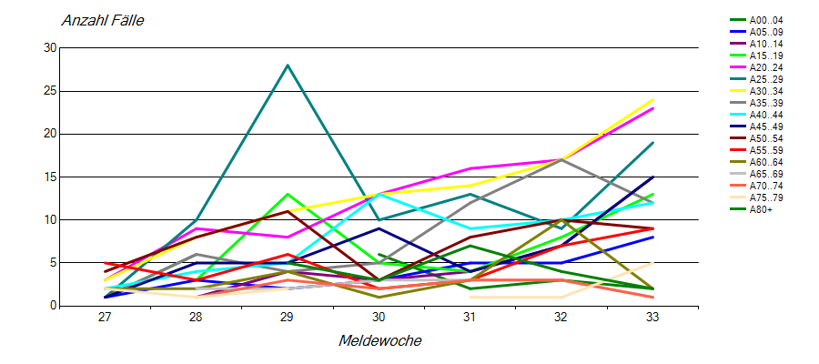
SK Köln

Slide 13
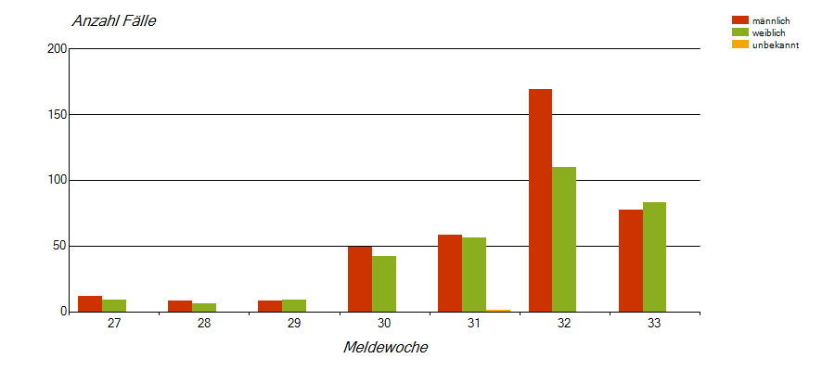
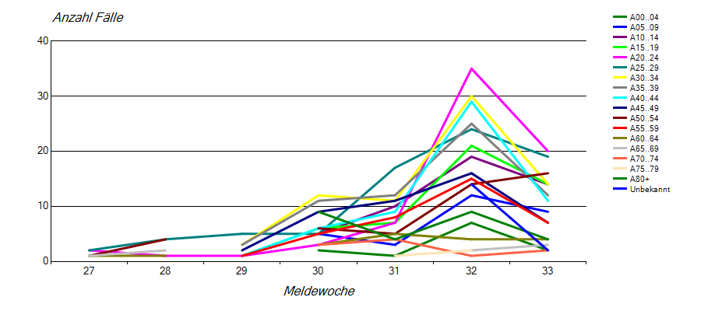
SK Hamburg

Slide 14
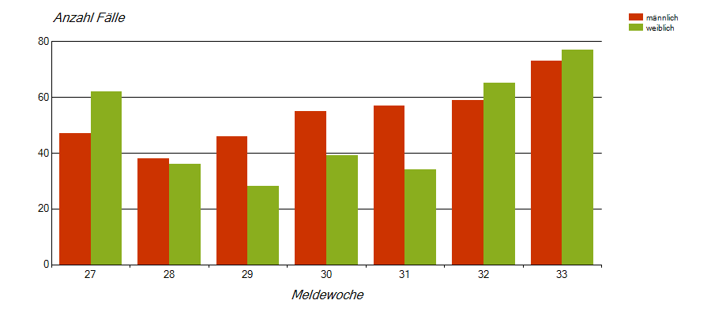
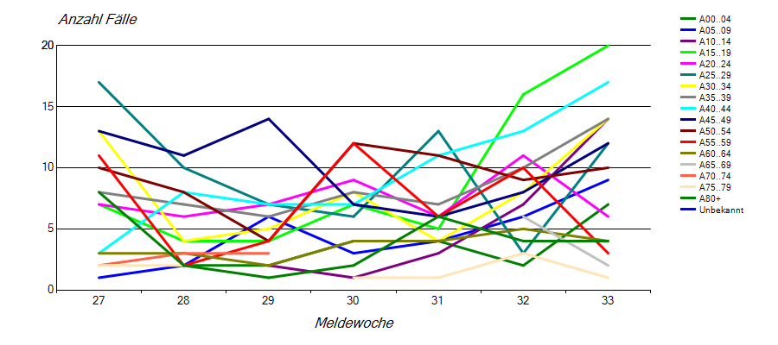
SK Duisburg

Slide 15
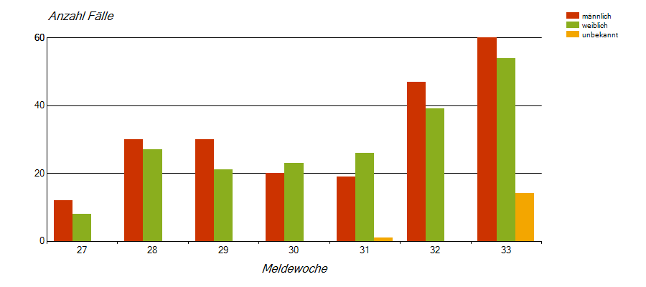
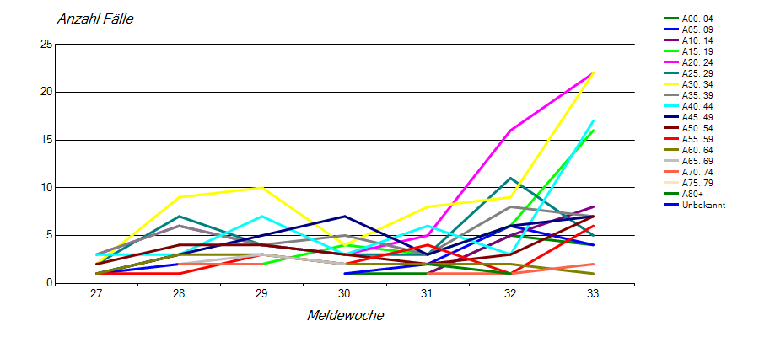
SK Frankfurt

